Slide 1
Ambiente de AutoEvaluación 2.0 (AAEV 2.0)
Proyecto de Software, 2016
Alumnos: Alejandro Canosa, Nazareno Galvan, Di Stefano Agustín

Slide 2
Objetivo del Sistema
El objetivo del AAEV 2.0 es el de crear un ambiente donde los docentes puedan generar evaluaciones que en base a la configuración dada usarán preguntas aleatorias cargadas previamente por el docente para los alumnos inscriptos en sus materias universitarias que tengan como objetivo evaluar los conceptos adquiridos de los mismos durante la cursada, además de que los estudiantes puedan ver su progreso conforme la cursada avance

Slide 3
Herramientas y características
Base de datos: MySQL 5.5
Servidor: Apache 2
Framework: Django 1.7.7
Lenguajes: Python, HTML, CSS, Javascript
Librerías: JQuery, Material Design Lite
Plugins: JQuery Validation
Diseño: Microsoft Visio 2007/10 y Project 2010

Slide 4
Requisitos obtenidos (I)
Requisitos funcionales para el modulo del administrador:
Gestión de Universidades: Alta, Baja y Modificación (ABM) de las universidades del sistema.
Gestión de Carreras: ABM de las carreras del sistema
Gestión de las materias: ABM de las materias del sistema
Aceptar o rechazar solicitudes de registro de docentes: cuando completan el formulario de registro, los docentes envían una solicitud de registro con sus datos al sistema, la cual el administrador se encarga de analizar y de aprobar o rechazar.
Eliminar docentes: El administrador elimina docentes del sistema
Aceptar o rechazar solicitud de docentes para impartir materia: el docente si desea administrar exámenes en una materia en la cual no esta asociado envía una solicitud al administrador, este ultimo la evalúa y decide aceptarla o rechazarla

Slide 5
Requisitos obtenidos (II)
Requisitos funcionales para el modulo del docente:
Registrarse: el docente completa un formulario con sus datos para enviar una solicitud de registro al administrador y así poder entrar al sistema (en caso de que se apruebe su solicitud)
Gestionar unidades: ABM de las unidades de la materia, cada unidad tiene sus propias preguntas.
Gestionar preguntas: ABM de las preguntas de la unidad
Gestionar opciones: ABM de las opciones de la pregunta (correctas e incorrectas)
Gestionar examen: ABM de exámenes, en si este requisito crea un criterio a la hora de seleccionar preguntas aleatorias de la materia (que tipos de pregunta se usan, cuantas, cuantas unidades, etc.)
Solicitar materia: el docente selecciona la materia a la que desea acceder y envía una solicitud al administrador.
Aceptar o rechazar alumnos: los alumnos solicitan el acceso a los exámenes de la materia y envían una solicitud a los docentes de la misma. Los mismos aceptan o rechazan el acceso del alumno solicitado.
Expulsar alumnos de la materia: el docente selecciona los alumnos que ya no quiere que estén en la materia
Exportar un examen: El docente seleccionará un examen creado, el mismo se generará aleatoriamente y será descargado en el formato de archivo seleccionado por el docente.

Slide 6
Requisitos obtenidos (III)
Requisitos funcionales para el modulo del alumno:
Registrarse: el alumno completa el formulario de registro obteniendo acceso al sistema
Inscribirse a materia: el alumno selecciona una materia y envía una solicitud de inscripción a los docentes para tener un acceso habilitado
Realizar examen: el alumno realiza un examen de una de las materias a la que esta inscripto
Buscar examen: El alumno busca un examen por materia, carrera o nombre

Slide 7
Requisitos obtenidos (IV)
Requisitos adicionales:
Recuperar contraseña
Cerrar examen: cuando se llegue a la fecha de cierre, el examen deja de ser visible para los alumnos

Slide 8
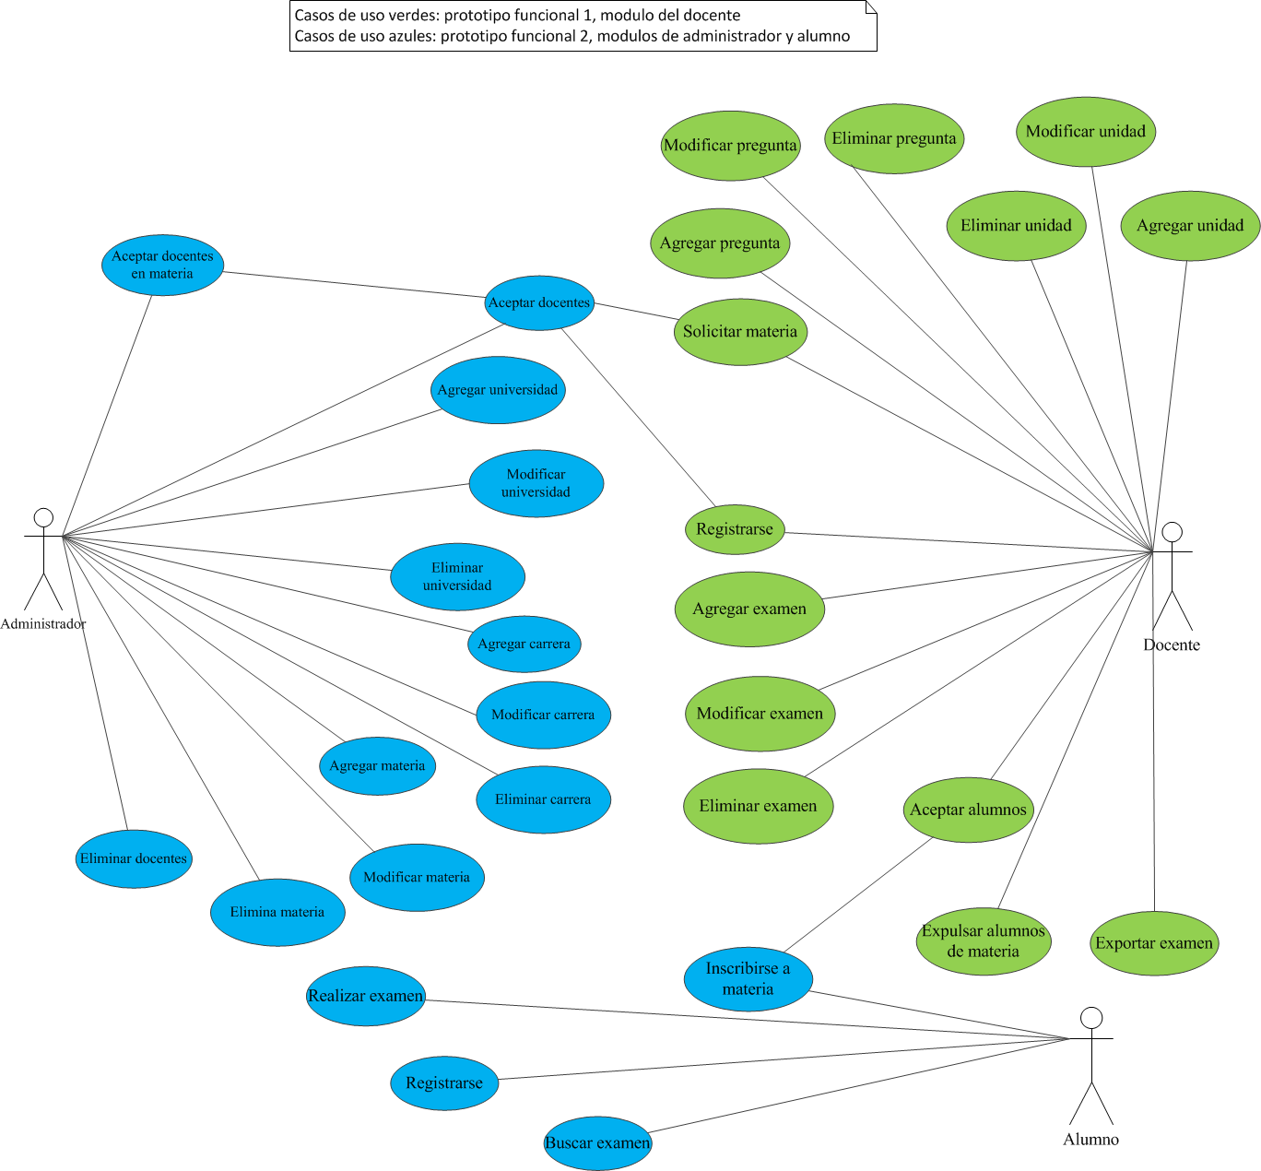

Slide 9
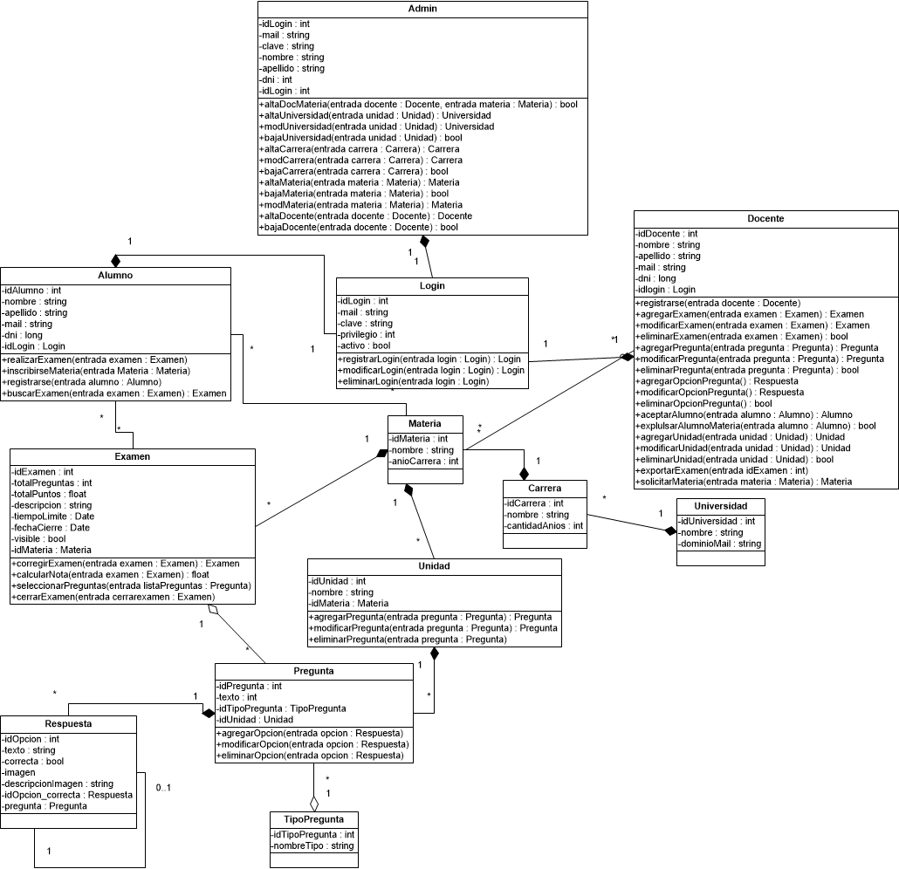

Slide 10
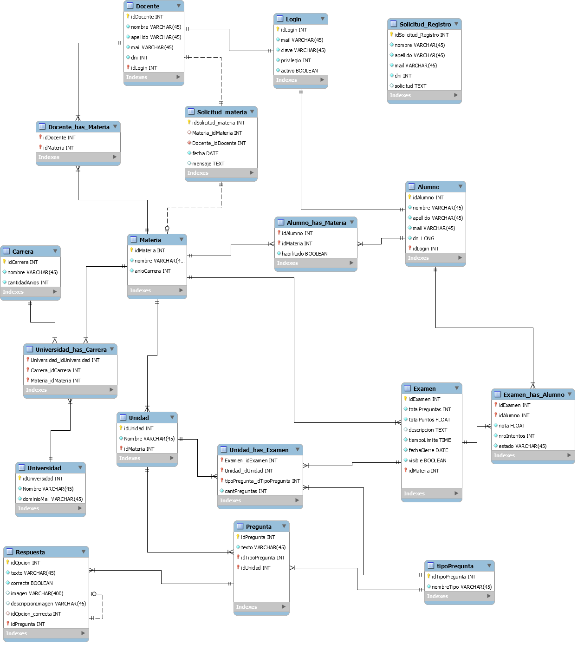

Slide 11
